Slide 1
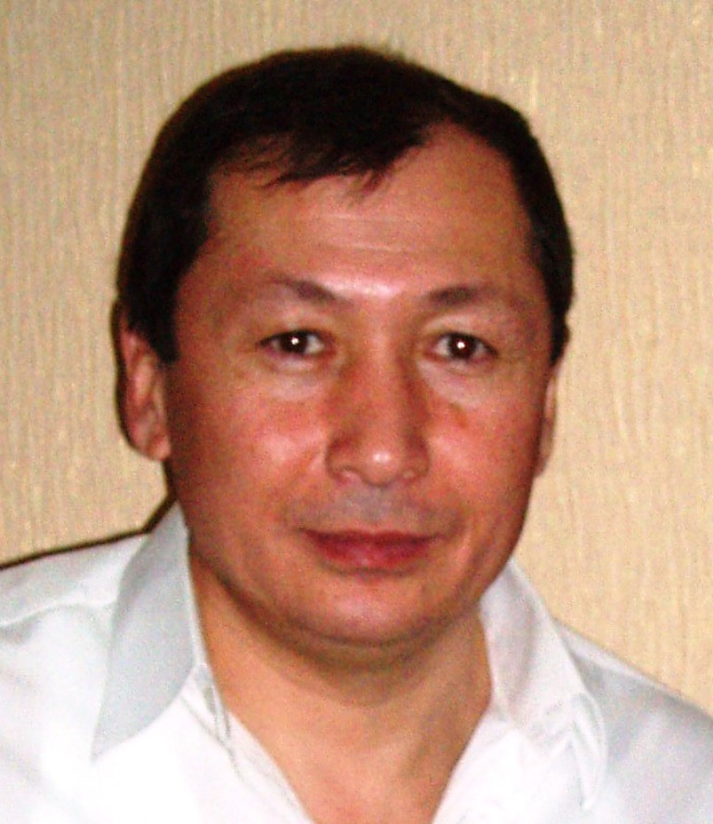
Талант — это хорошо, но может быть и плохо. Если хочешь стать хорошим боксёром, ты должен работать на пределе своих возможностей. Если ты не работаешь на этом пределе, то талант тебе ничего не даст. Другие обойдут тебя, потому что упорная работа — это основное. Надо работать так, как будто таланта у тебя вообще нет. Рой Джонс
Саломов Пулат Джамолович
Образование: Высшее, Таджикский техникум физической культуры г. Душанбе. 1979 – 1982 гг.
Таджикский институт физической культуры
им. М. И. Калинина. г. Душанбе. 1985 – 1989 гг.
Квалификация: Высшая квалификационная категория.
Стаж работы: Общий стаж работы 33 года, педагогический стаж (по специальности) 21 год.
Награжден: Почетная грамота Президента Федерации бокса ХМАО-Югры за достигнутые успехи воспитанников в 2011 г. и активное участие в морально-физическом воспитании.
Благодарственное Письмо от Главы Нижневартовского района за добросовестный труд, высокий профессионализм 2013 г.
Благодарность от Губернатора ХМАО-Югры за профессиональную деятельность. 2017 г.
Свидетельство о занесении на Доску почета г.п.Новоаганск № 185 от 25.04.2019 г.

Slide 2
Всесторонне развивающую специфику единоборств заметили и начали использовать еще в эпоху возникновения военной демократии. Было очевидно, что кулачный бой выгодно отличался от других видов физических упражнений своим благотворным влиянием практически на весь круг возможностей человека. Хорошо подготовленный боец славился надежностью, выносливостью, легко ориентировался в сложных ситуациях, был скромен и терпелив.

Slide 3
Условиях современного бокса, с его высочайшими требованиями к физической и технико-тактической подготовке боксеров, для достижения высоких спортивных результатов необходимо искать новые пути и методики всестороннего развития бокса. Специально адаптированная методика поможет более быстрому усвоению необходимых технико-тактических навыков и развитию физических качеств боксёров.
Актуальность применения программно-целевого метода тренировочного процесса

Slide 4
Цель исследования: разработка и апробация программно-целевого метода в подготовке боксёров, направленная на воспитание морально-волевых качеств и саморегуляции средствами физической подготовки.
Объект исследования: программно - целевой метод управления тренировочным процессом.
Предмет исследования: тренировочный и соревновательный процесс юношей, занимающихся боксом.
Гипотеза: специально адаптированная методика поможет более быстрому усвоению необходимых технико-тактических навыков и развитию физических качеств боксёров.

Slide 5
1. Изучить психологические особенности старшего школьного возраста. 2. Рассмотреть сущность и основные особенности программно-целевого метода. 3. Дать общие характеристики соревновательной деятельности боксёров. 4. Показать системный подход к оценке уровня подготовленности боксёров. 5. Охарактеризовать модельные характеристики соревновательной деятельности, уровня подготовленности и тренировочных нагрузок боксёров. Ожидаемый результат: разработанная методика подготовки позволит модернизировать учебно-тренировочный процесс юных спортсменов, занимающихся боксом, повысить эффективность реализации физической и технической подготовленности в соревновательной деятельности.
Задачи:

Slide 6
1. Поисковый этап: изучалось состояние исследуемой проблемы в теории и практике спорта, комплекс необходимых методов исследования. 2. Констатирующий этап: осуществлялся сбор и обработка набранного первичного экспериментального материала. Разработаны комплексы тренировочных упражнений по формированию специфических технико-тактических действий боксёров. 3. Формирующий этап: проводился основной педагогический эксперимент с целью проверки модели процесса технико-тактической подготовки боксёров и эффективность методики.
Механизмы реализации программно-целевого метода

Slide 7
Введение. Основная часть. Программно-целевой метод управления тренировочным процессом: - Сущность и основные особенности программно-целевого метода. - Изучение соревновательной деятельности боксёров. - Модельные характеристики соревновательной деятельности боксёров. - Модельные характеристики уровня подготовленности боксёров. - Модельные характеристики тренировочных нагрузок боксёров. - Управление тренировочным процессом с учётом модельных вышеперечисленных характеристик боксёров. Заключение. Приложения. Используемая литература.
Содержание

Slide 8
Результативность соревновательной деятельности
Год | Соревнования | Ф.И. | Результат
2014-2015гг. | Первенство УРФО среди юношей 1998-1999 г.р г. Тюмень 2014 г. | Плиторак И. Таджибаев Л. | 3 место 3 место
 | Окружной турнир класса «Б», посвящённый памяти им. В.И. Городилова 2014г. г.Пыть-Ях | Куклин П. Таджибаев Л. Заманоа Э. Темирханов А. Кулдашев Ш. | 1 место 1 место 2 место 3 место 3 место
 | Традиционный Международный турнир памяти им.В. Стриженова 2015г. г. Надым Всероссийское первенство общество Динамо г. Нижневартовск 2015 г. | Куклин П. Таджибаев Л. Варламов Р. | 1 место 3 место 3 место
2016 г. | Первенство ХМАО- Югры среди юниоров 1998-1999 г.р. г. Хантыйск-Мансийск | Куклин П. Таджибаев Л Темирханов А. | 3 место 3 место 3 место
2018 – 2019гг. | Первенство ХМАО-Югры среди юношей 2004-2005 г.р. г. Ханты-Мансийск 2018г. | Юлдашев Т. Сухомлин С. | 1 место 3 место
 | Первенство УРФО среди юношей 2004-2005 г.р г. Нягань 2018 г. | Юлдашев Т. | 3 место
 | Зональное Первенство ХМАО-Югры среди юношей 2005-2006г.р. г. Лангепас. 2019г. | Плиторак С Азамов Д. | 1 место 2 место
 | Финал Первенство ХМАО-Югры среди юношей 2005-2006г.р. г. Советский. 2019г. | Плиторак С Азамов Д. | 3 место 3 место

Slide 10
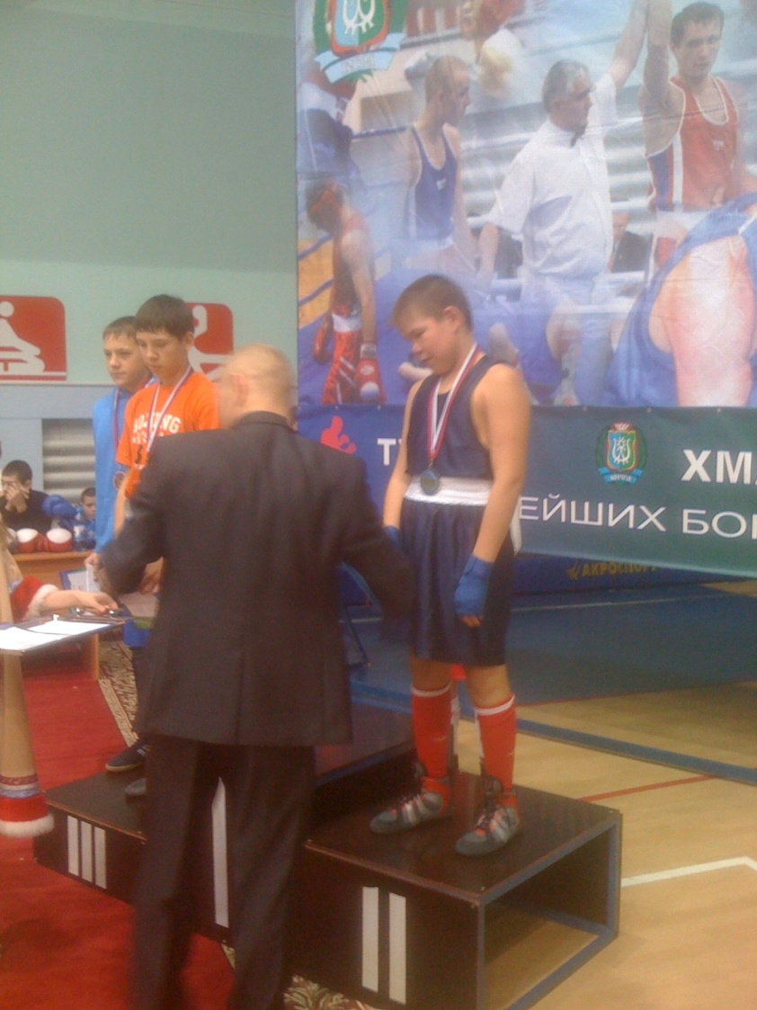
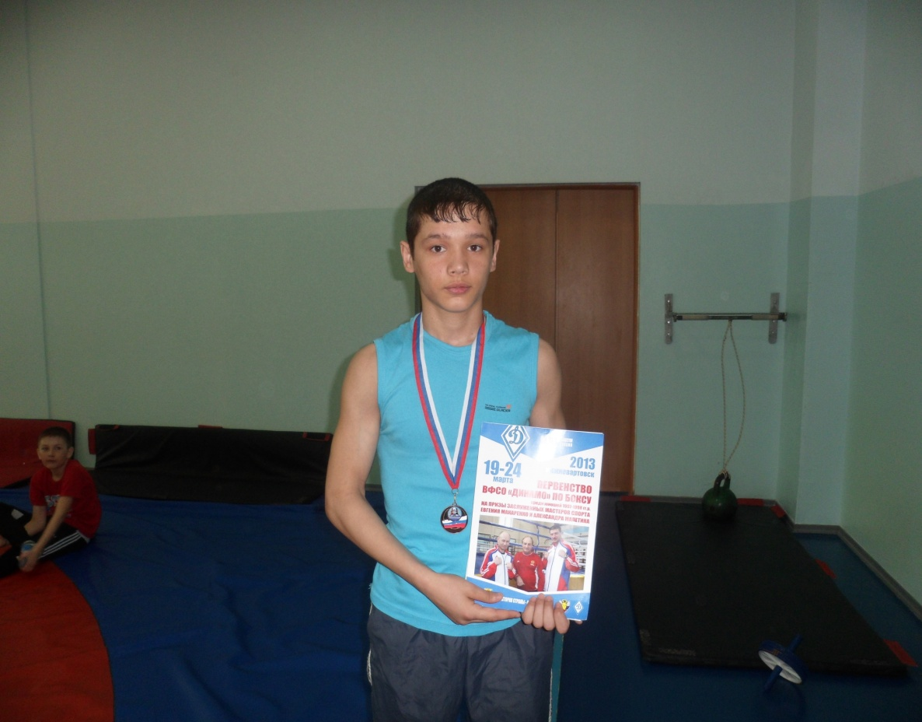
Таджибаев Лаззат – победитель ХМАО-Югры. 2012 г. Призер ФСДО «Динамо». 2013 г
Куклин Павел – победитель зонального первенства ХМАО-Югры. 2012 г.

Slide 11
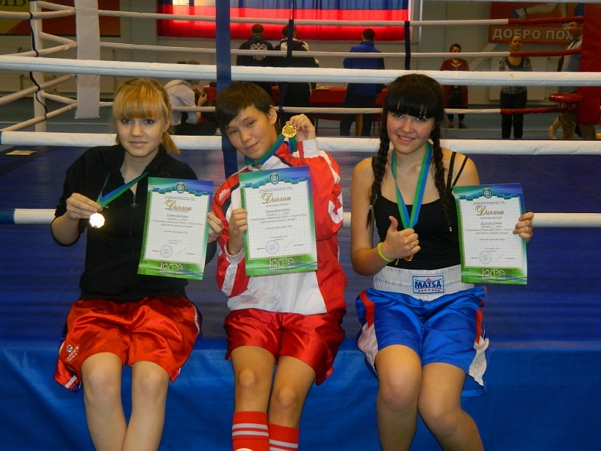
Победительницы первенства ХМАО-Югры. 2012 г.
Купландеева А. – 1 место, Яруллина А. – 1 место.
Призер Гайтан В. – 2 место..

Slide 12
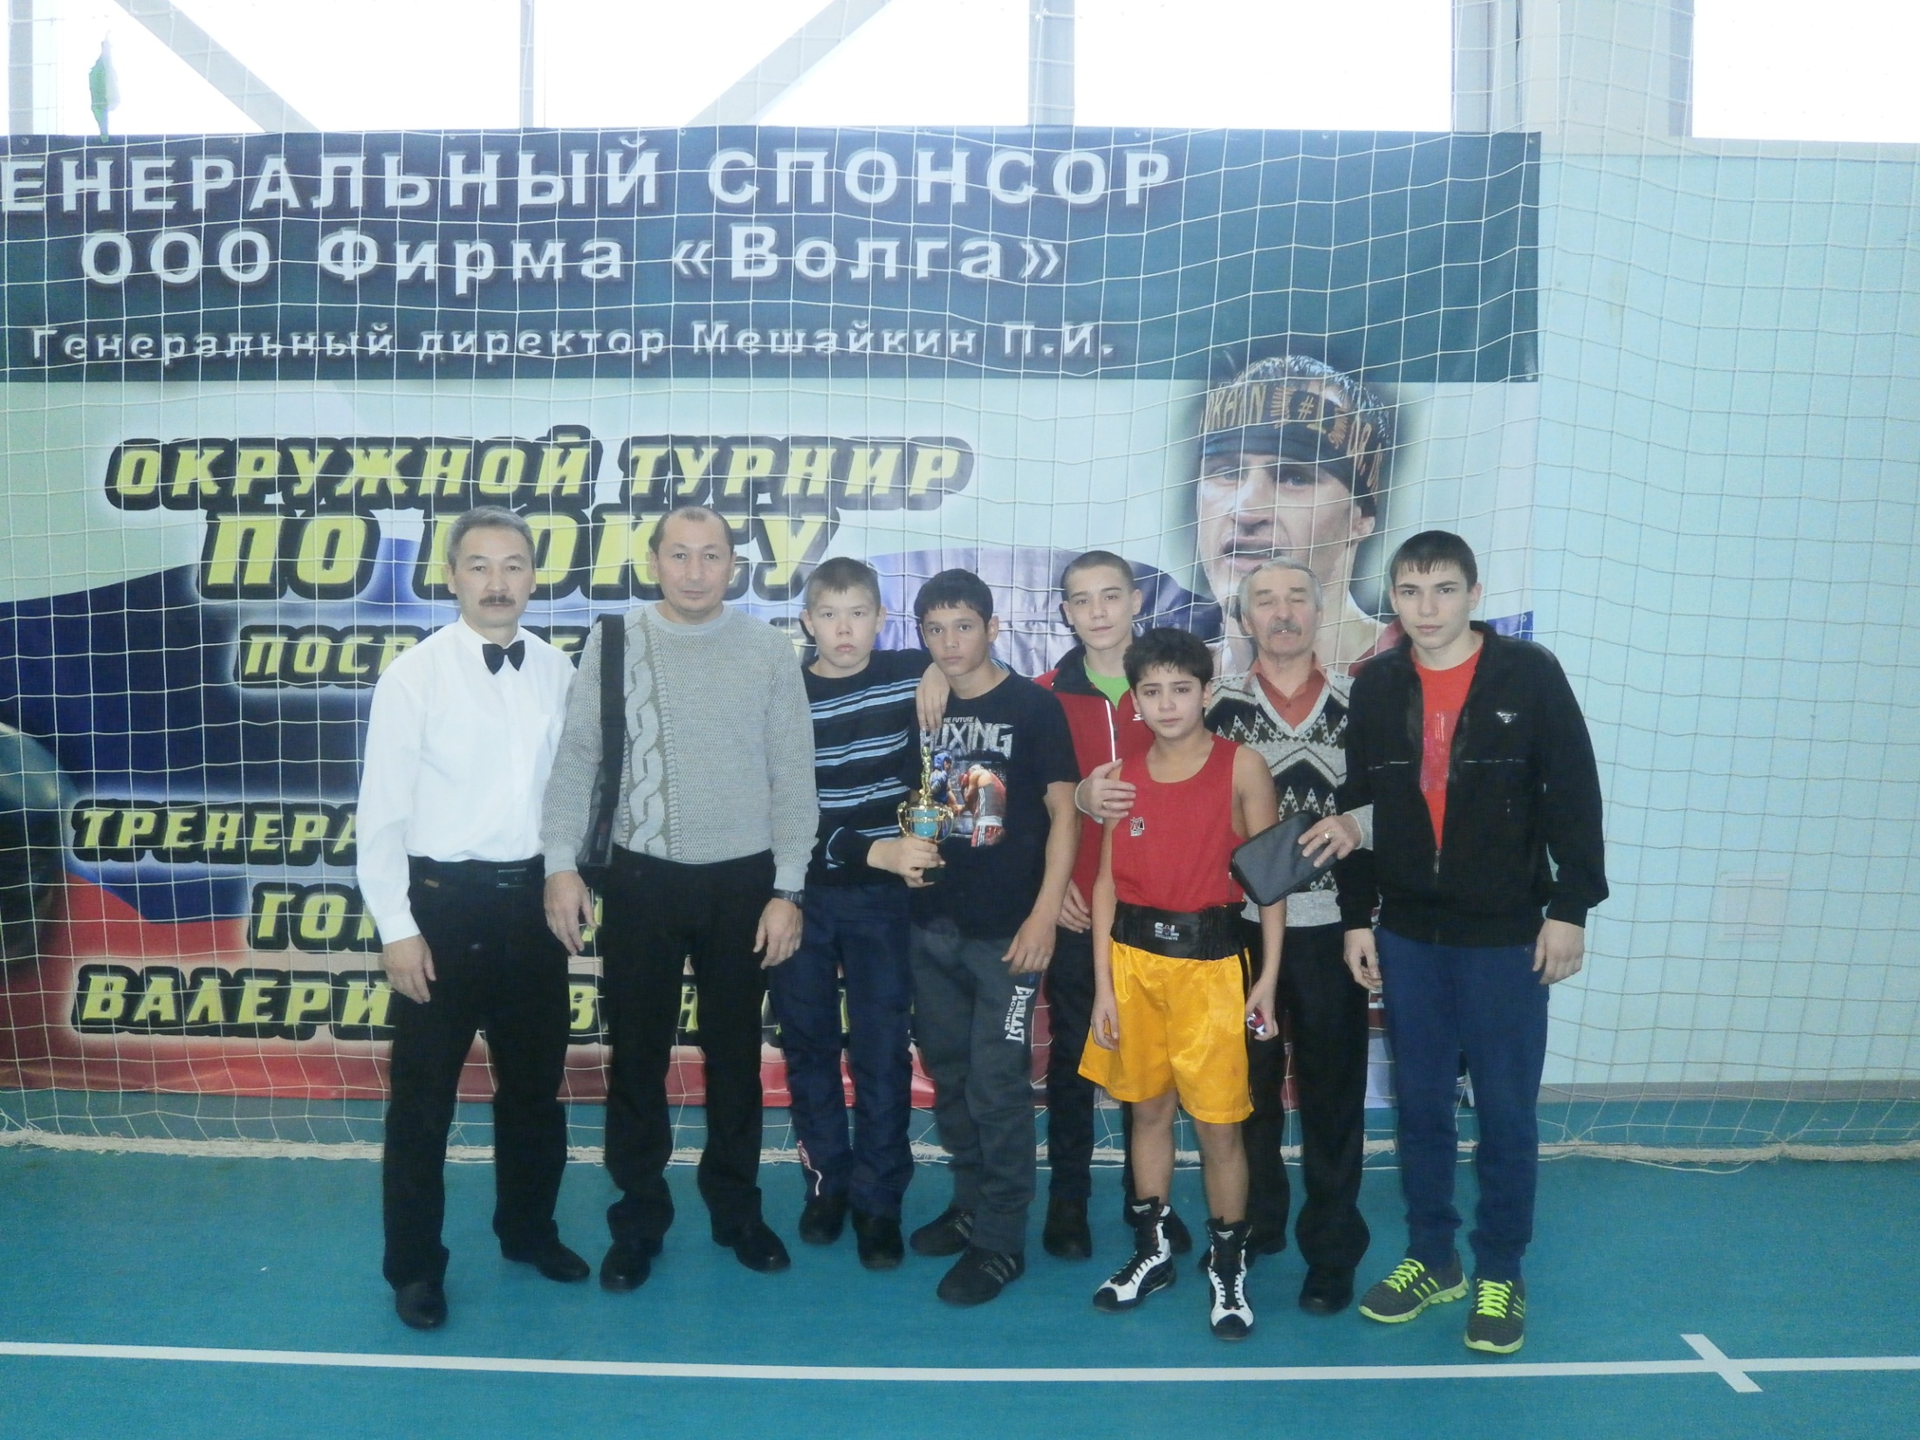

Slide 15
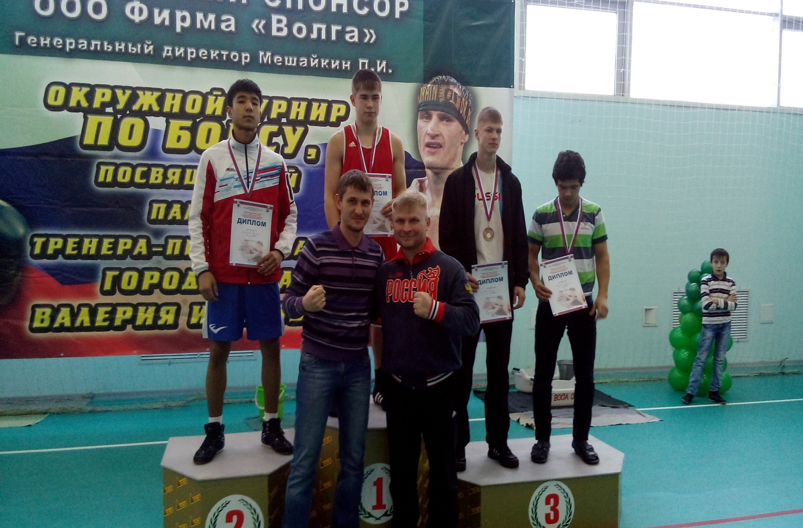

Slide 16
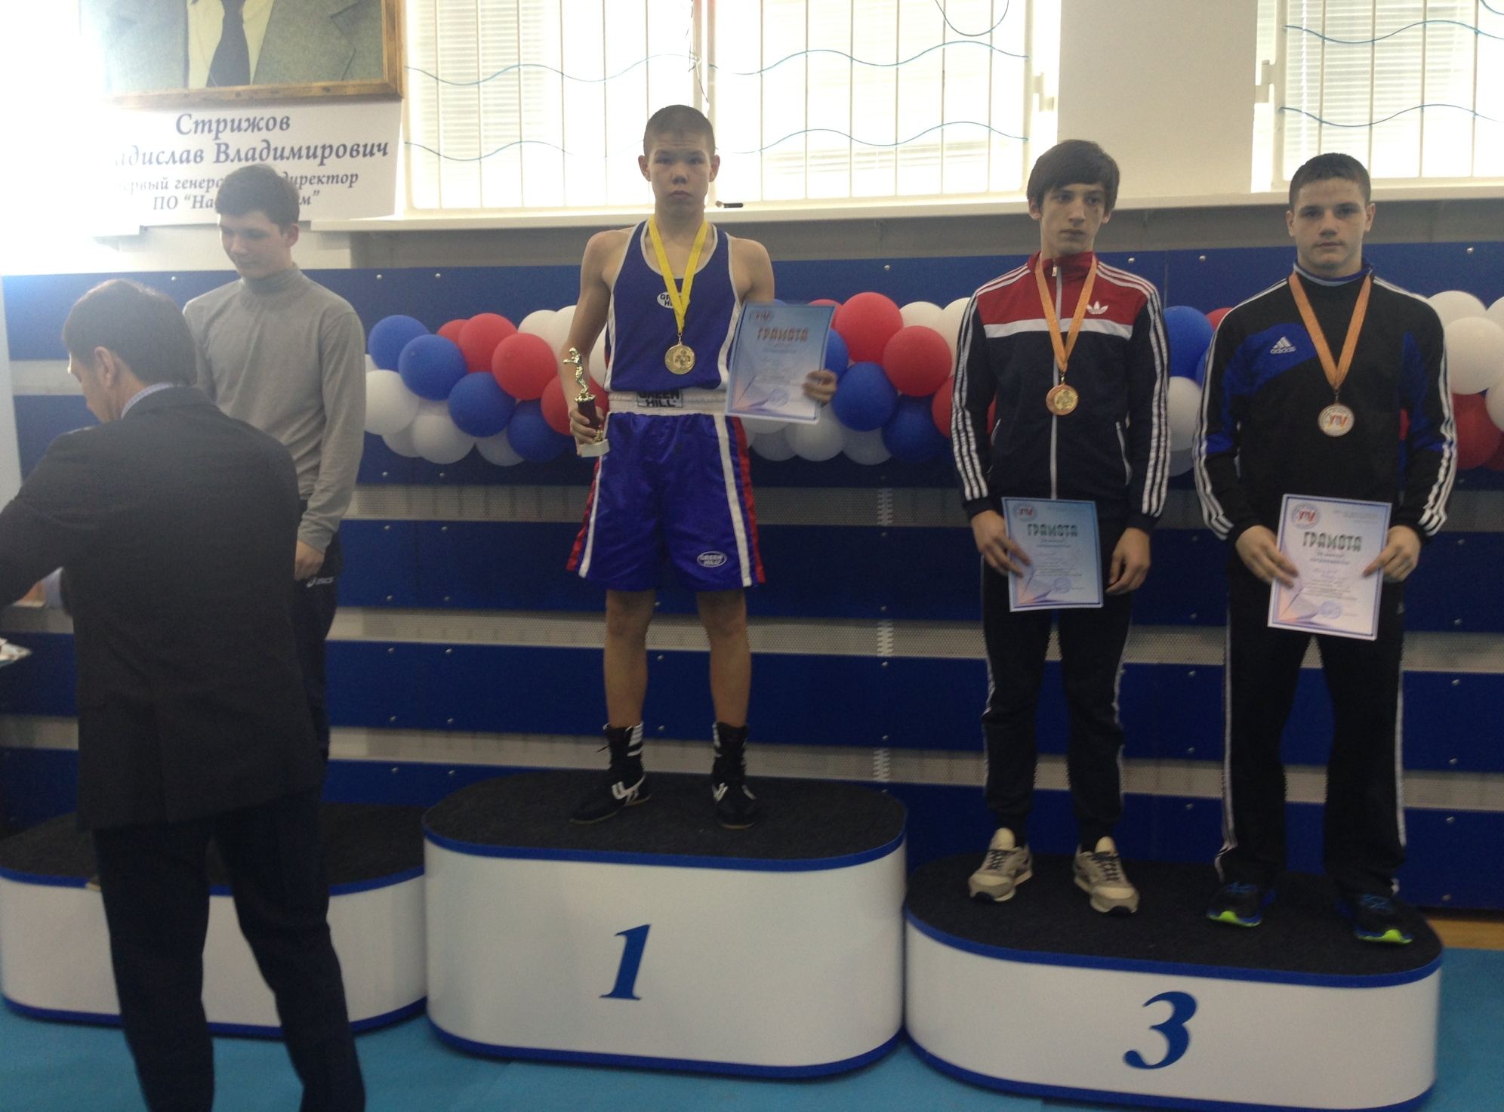

Slide 17
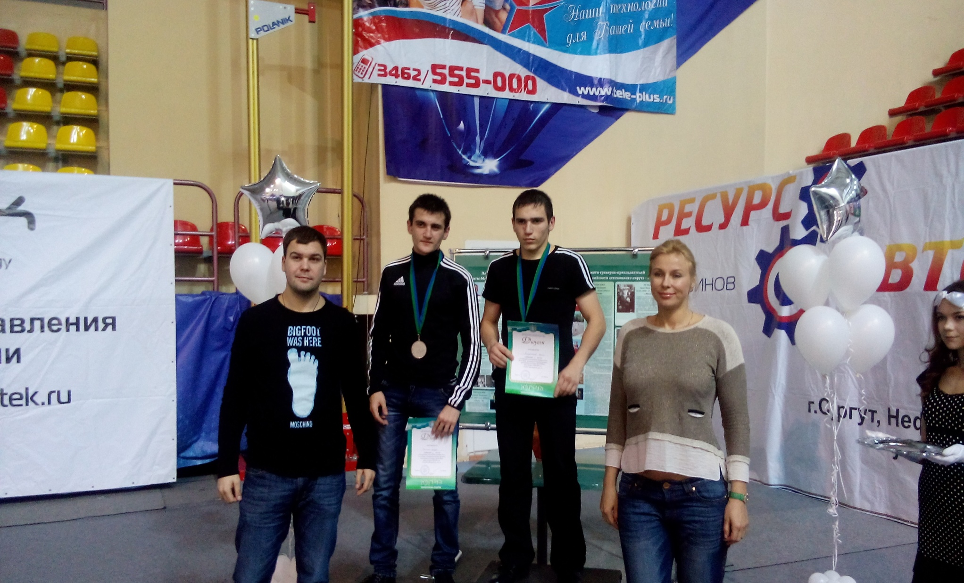

Slide 18
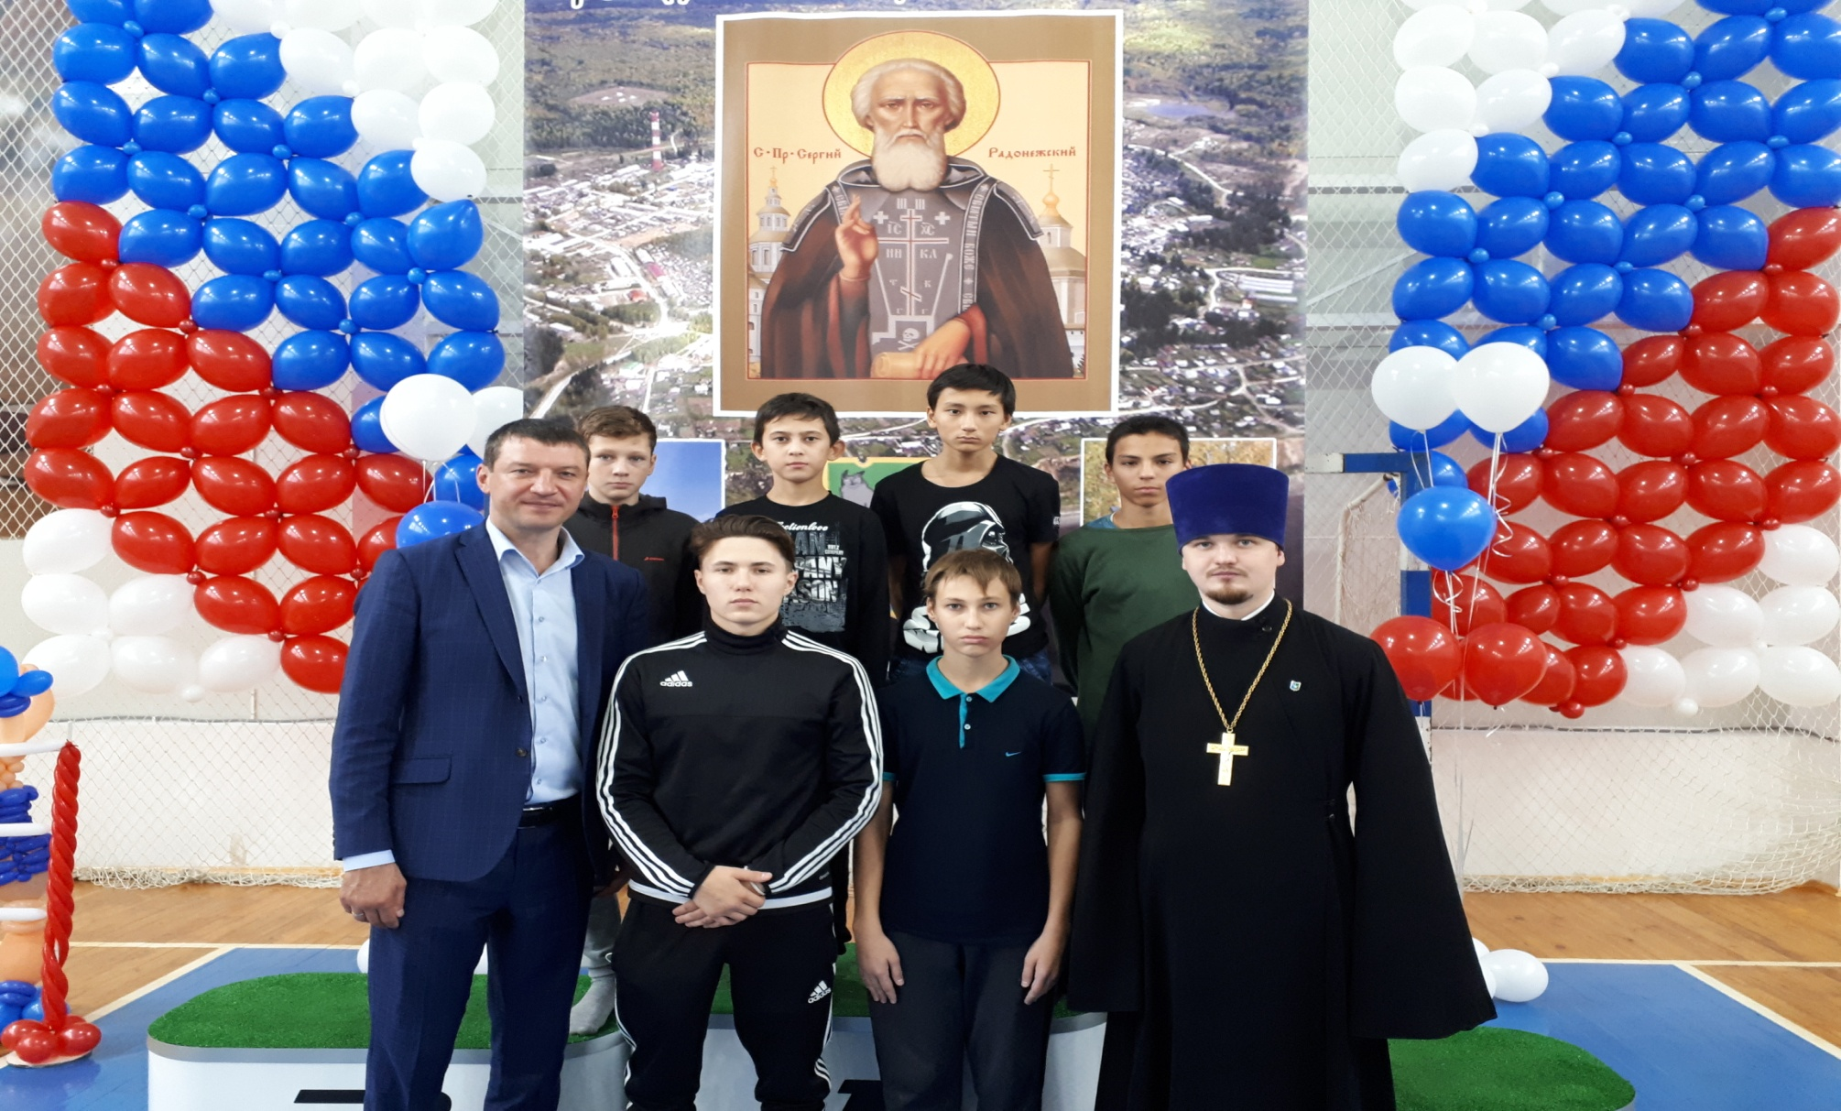

Slide 19
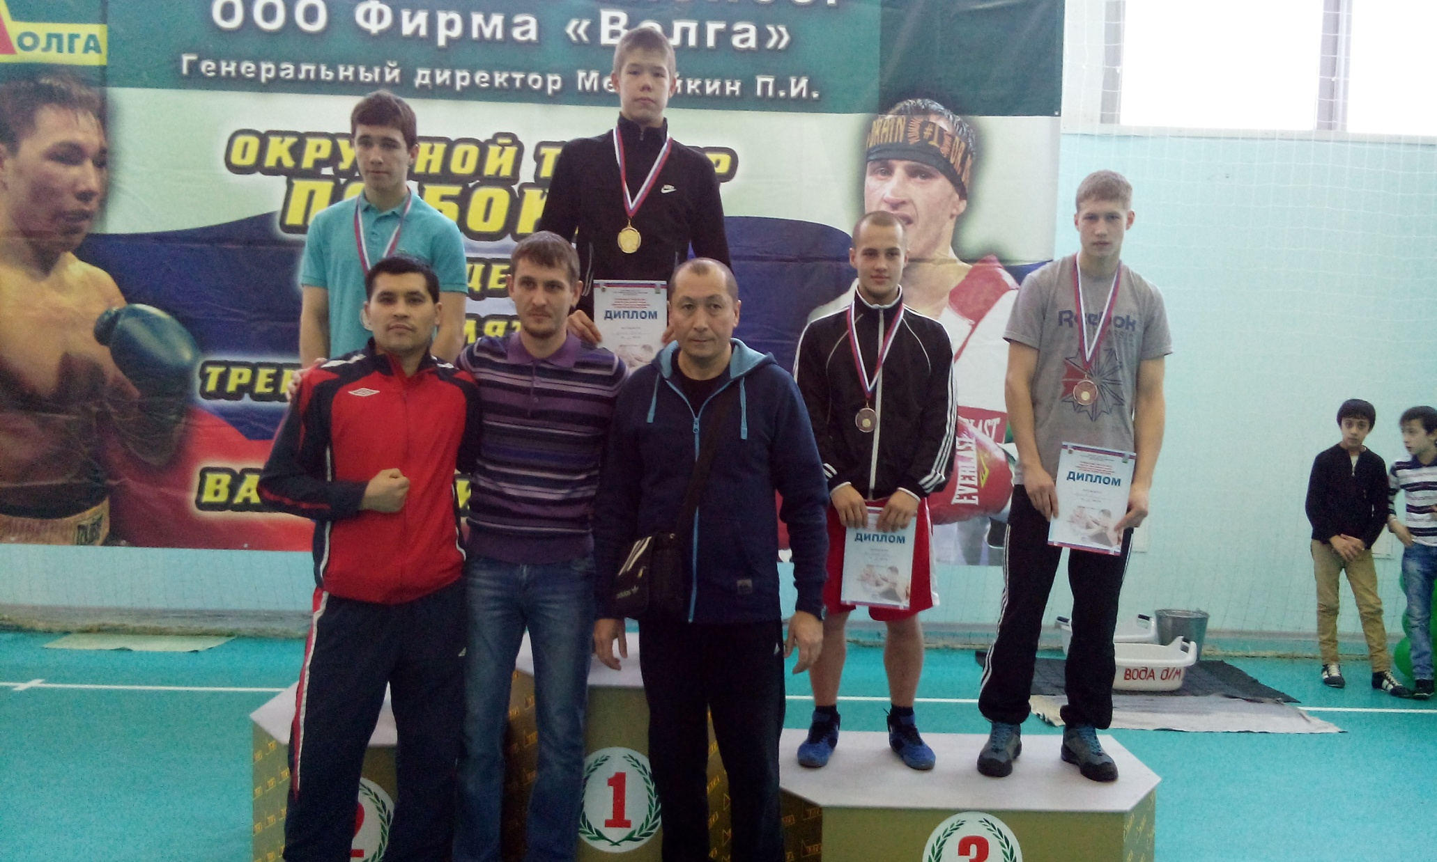

Slide 20
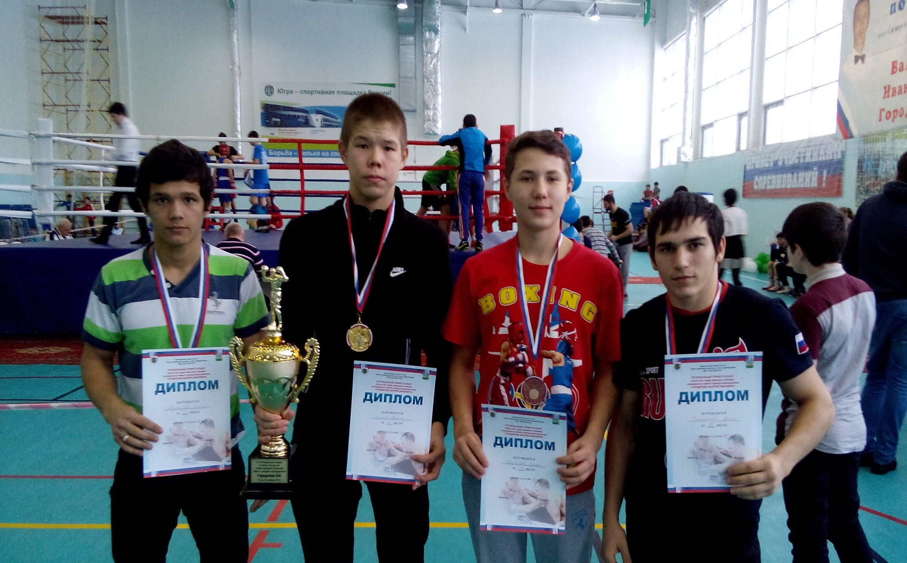

Slide 21
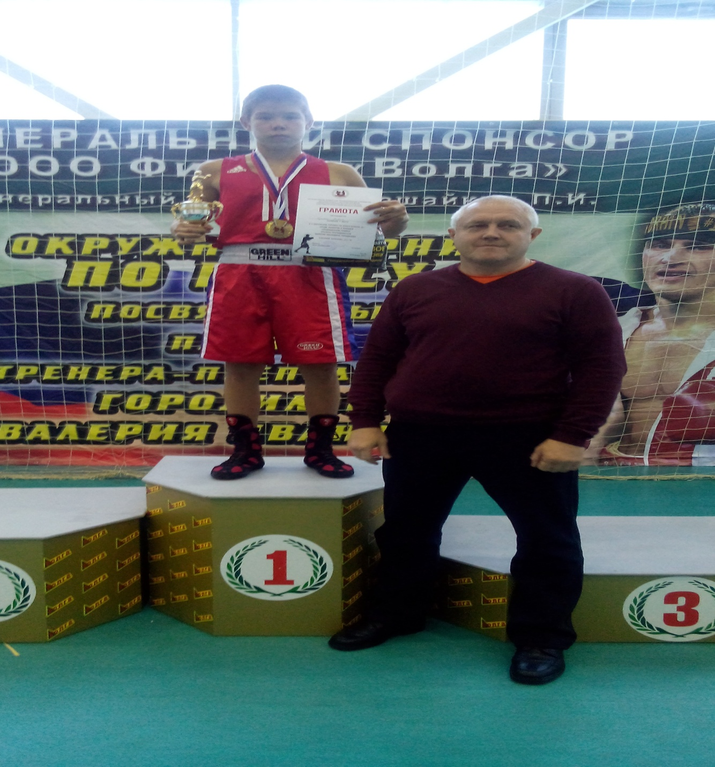

Slide 23
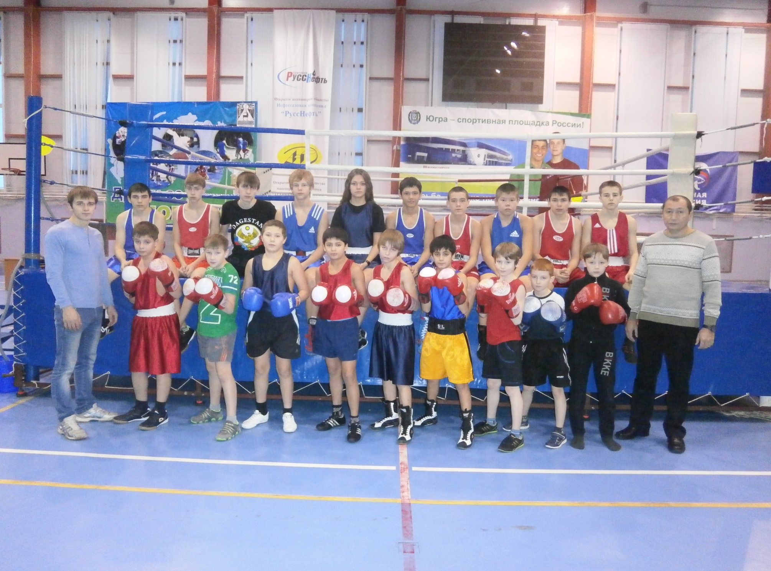

Slide 25
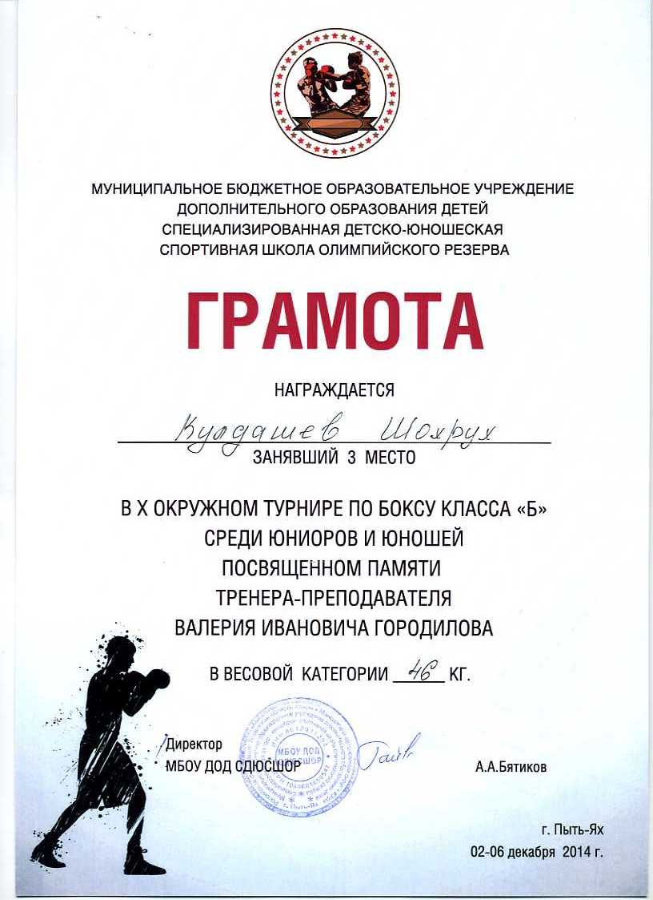
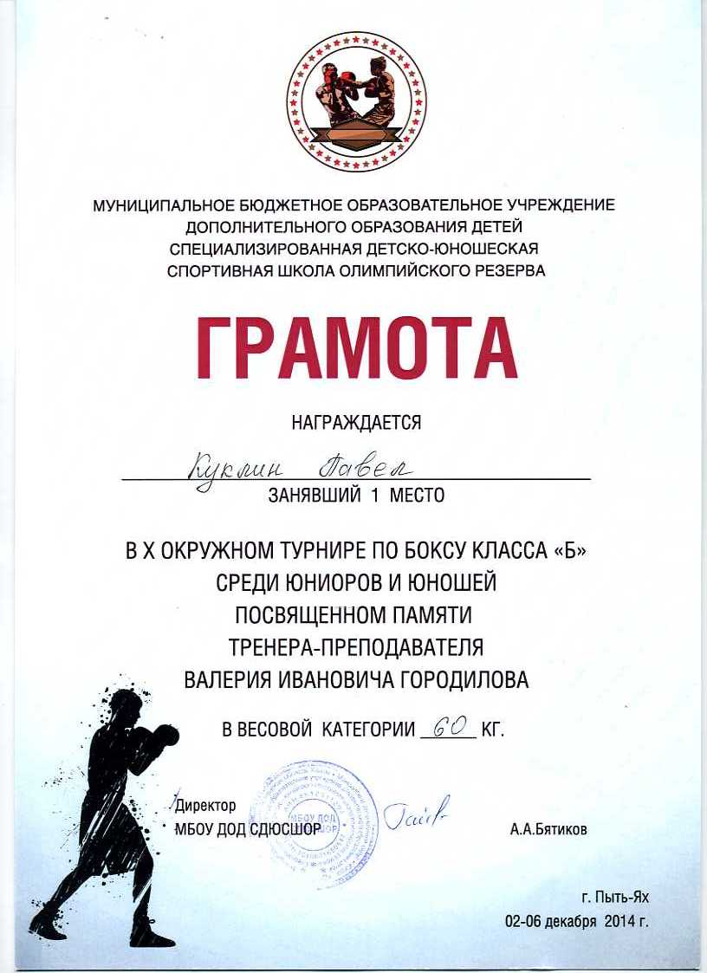

Slide 26
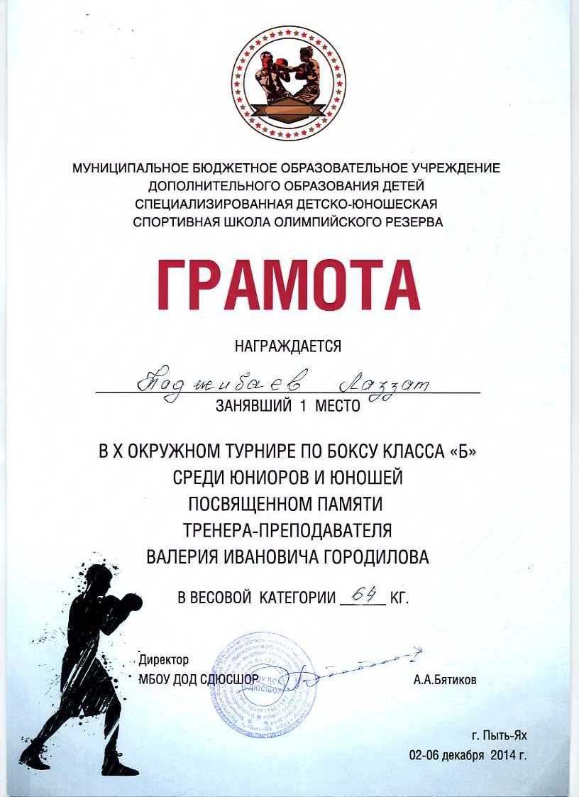
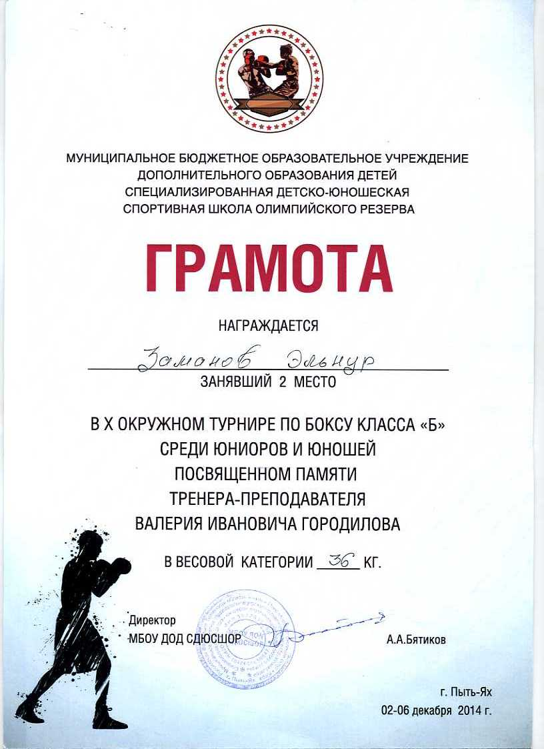

Slide 27
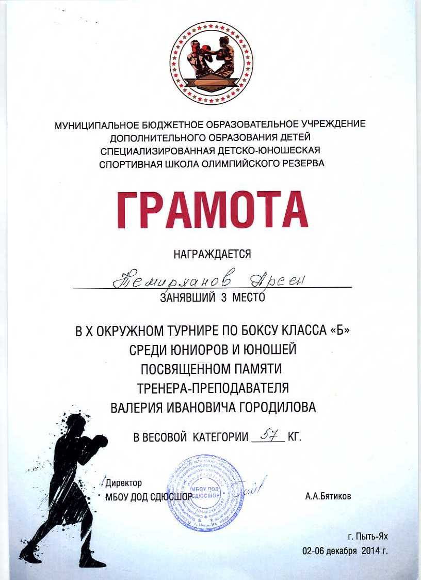

Slide 28
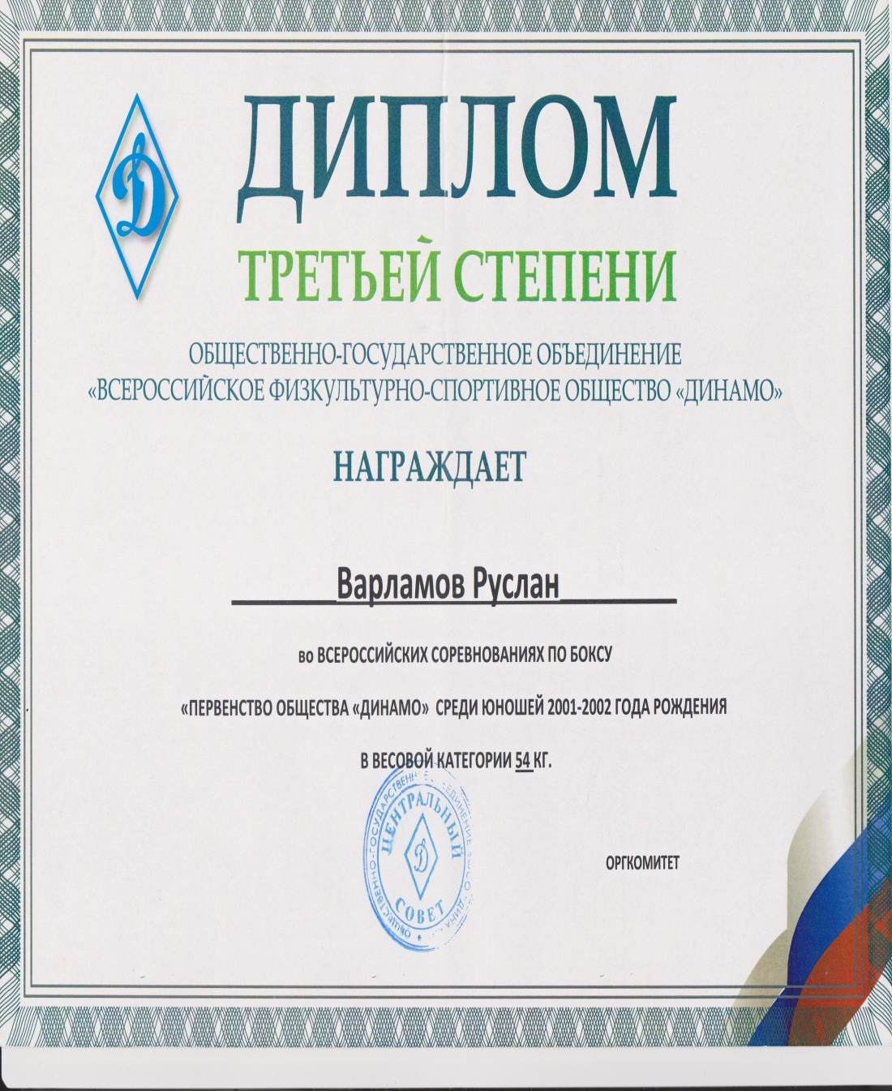

Slide 29
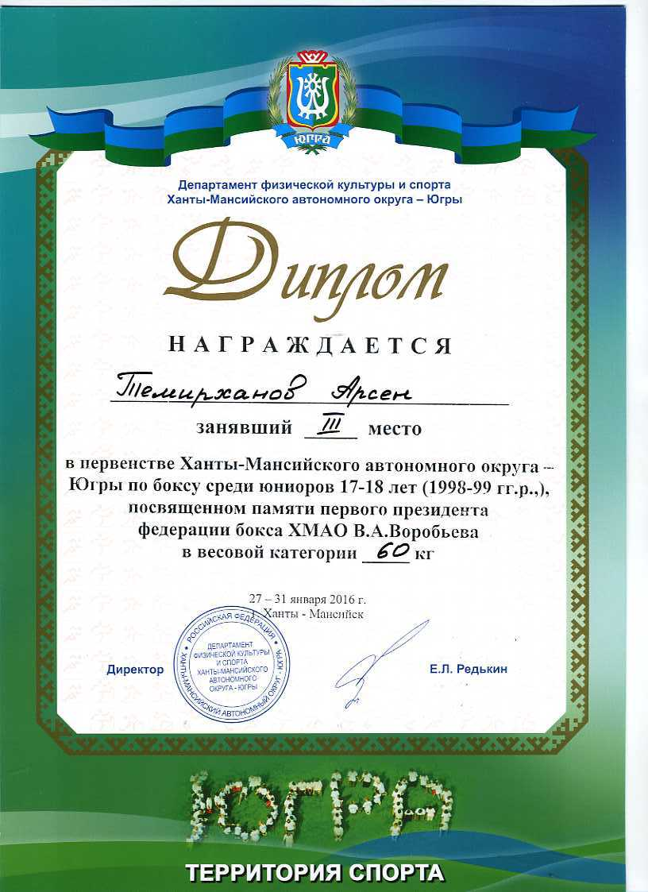

Slide 30
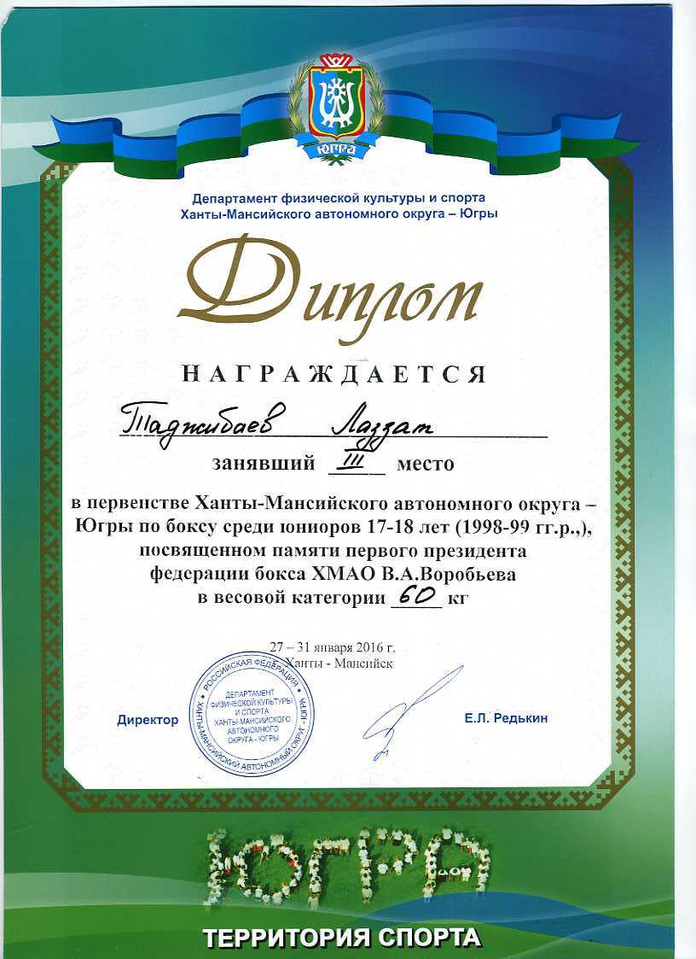

Slide 31
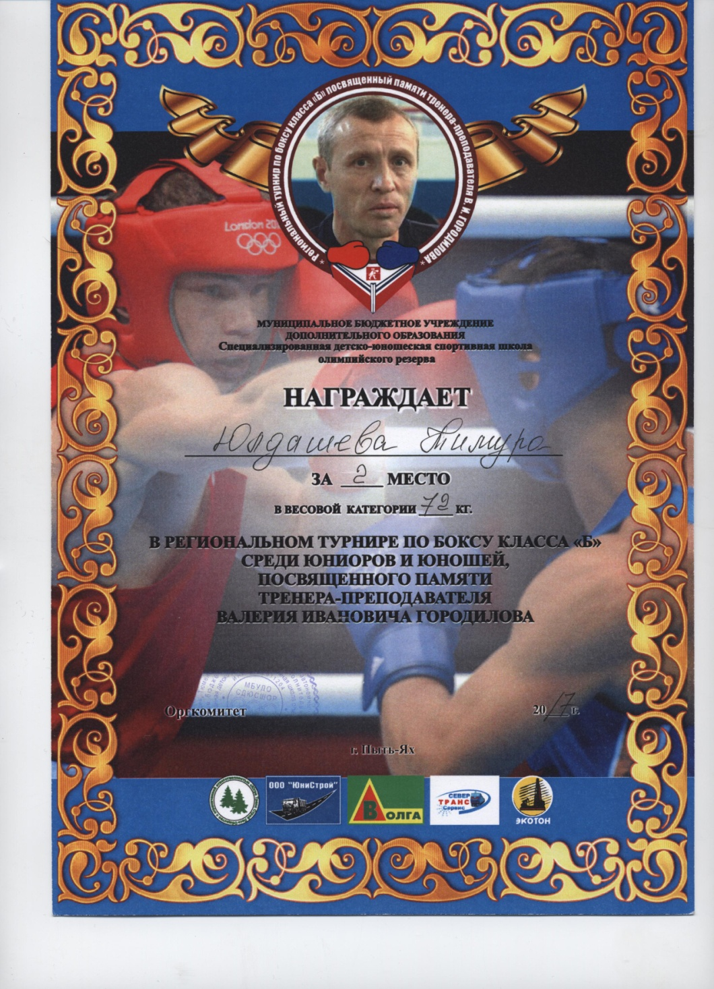
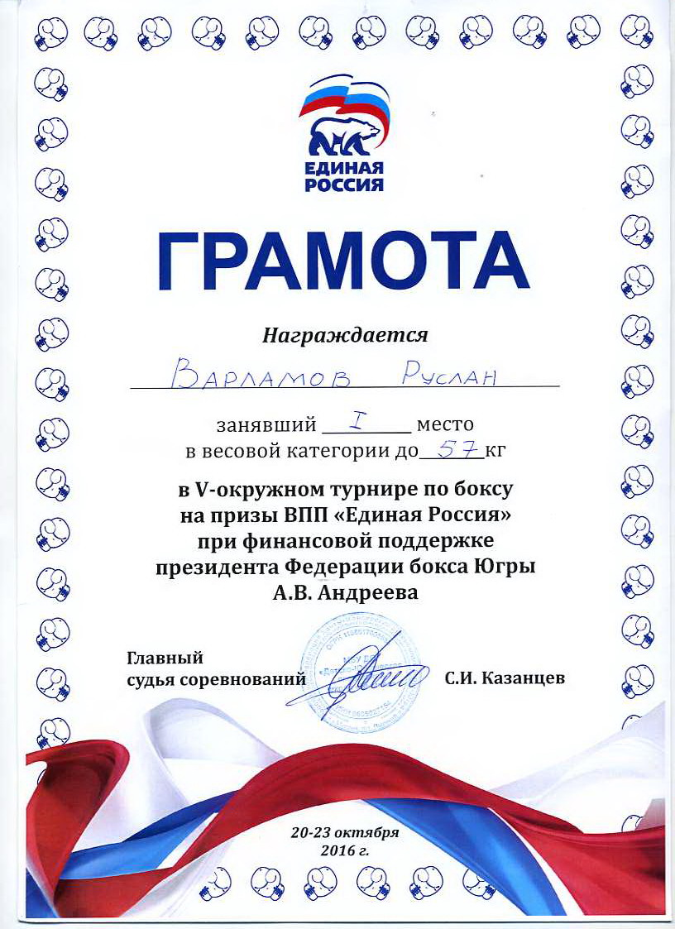

Slide 32
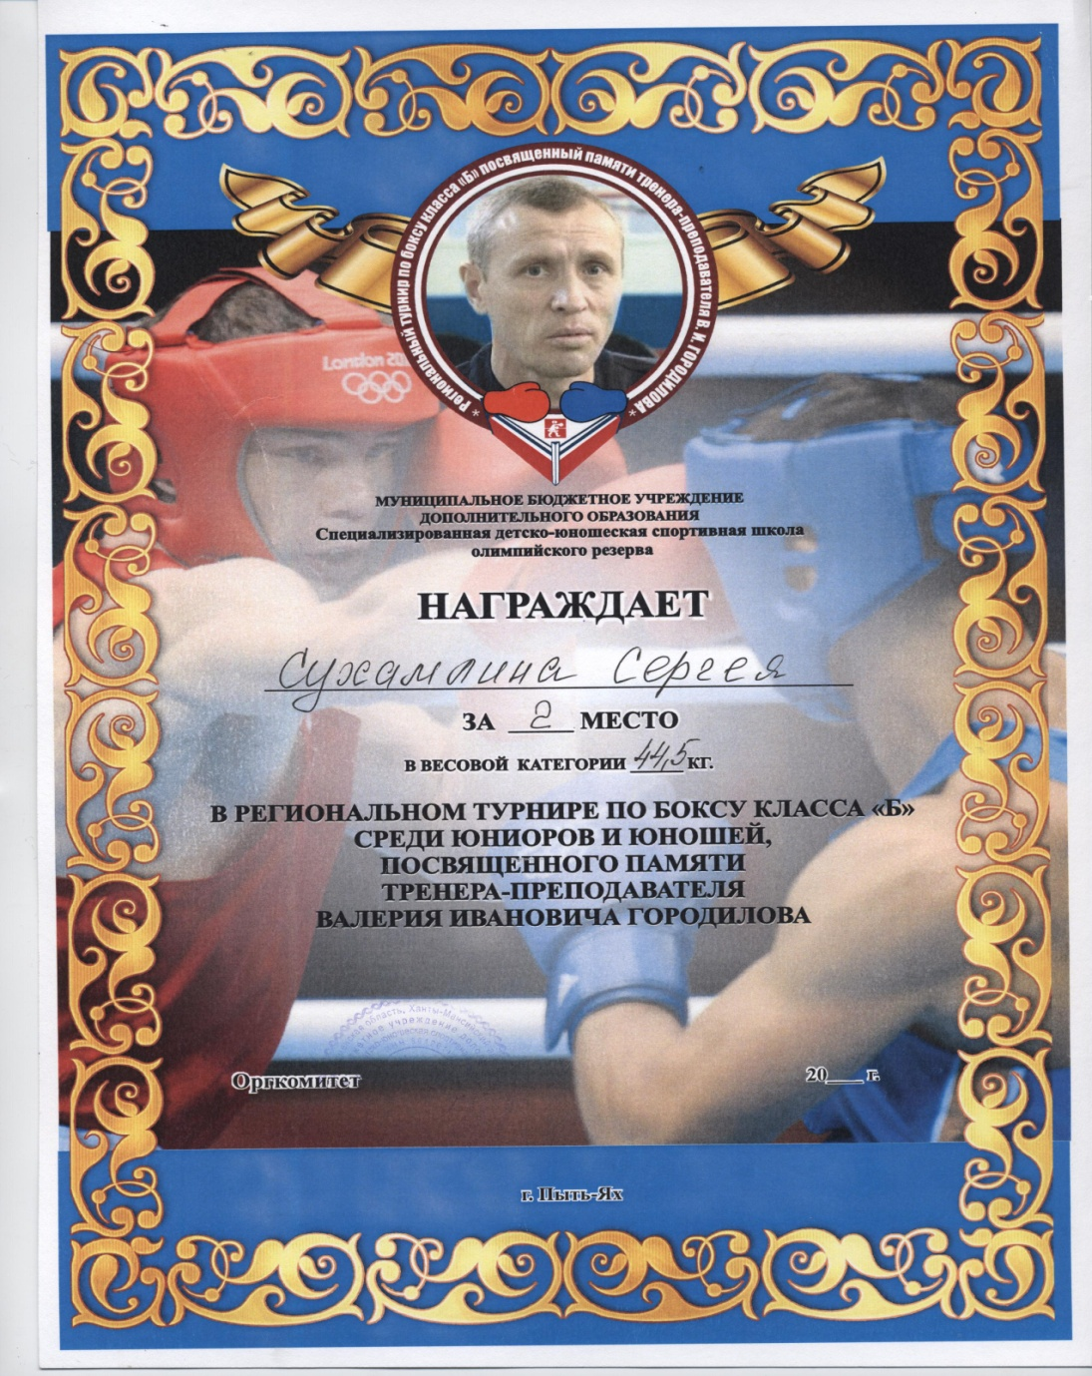
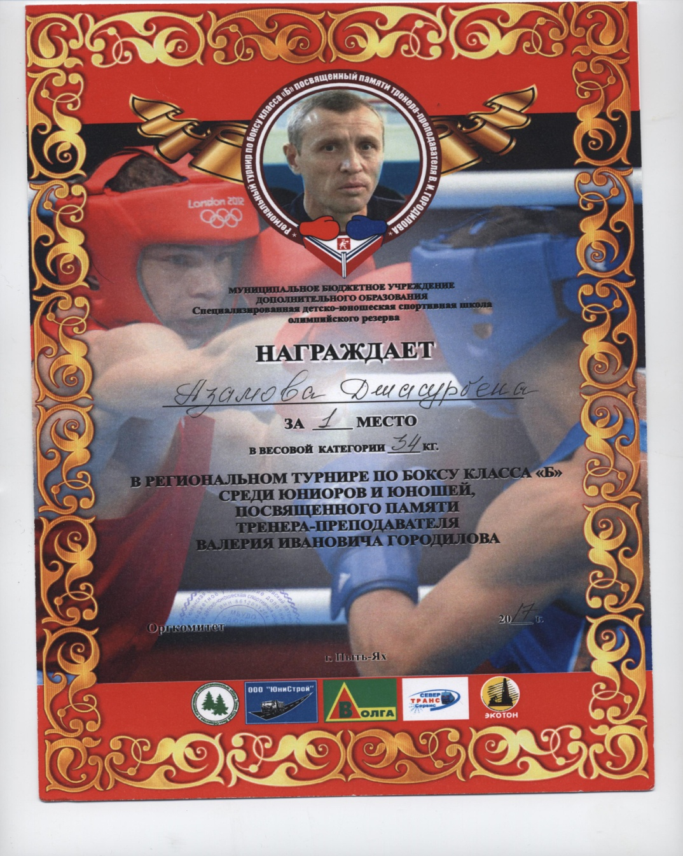

Slide 33
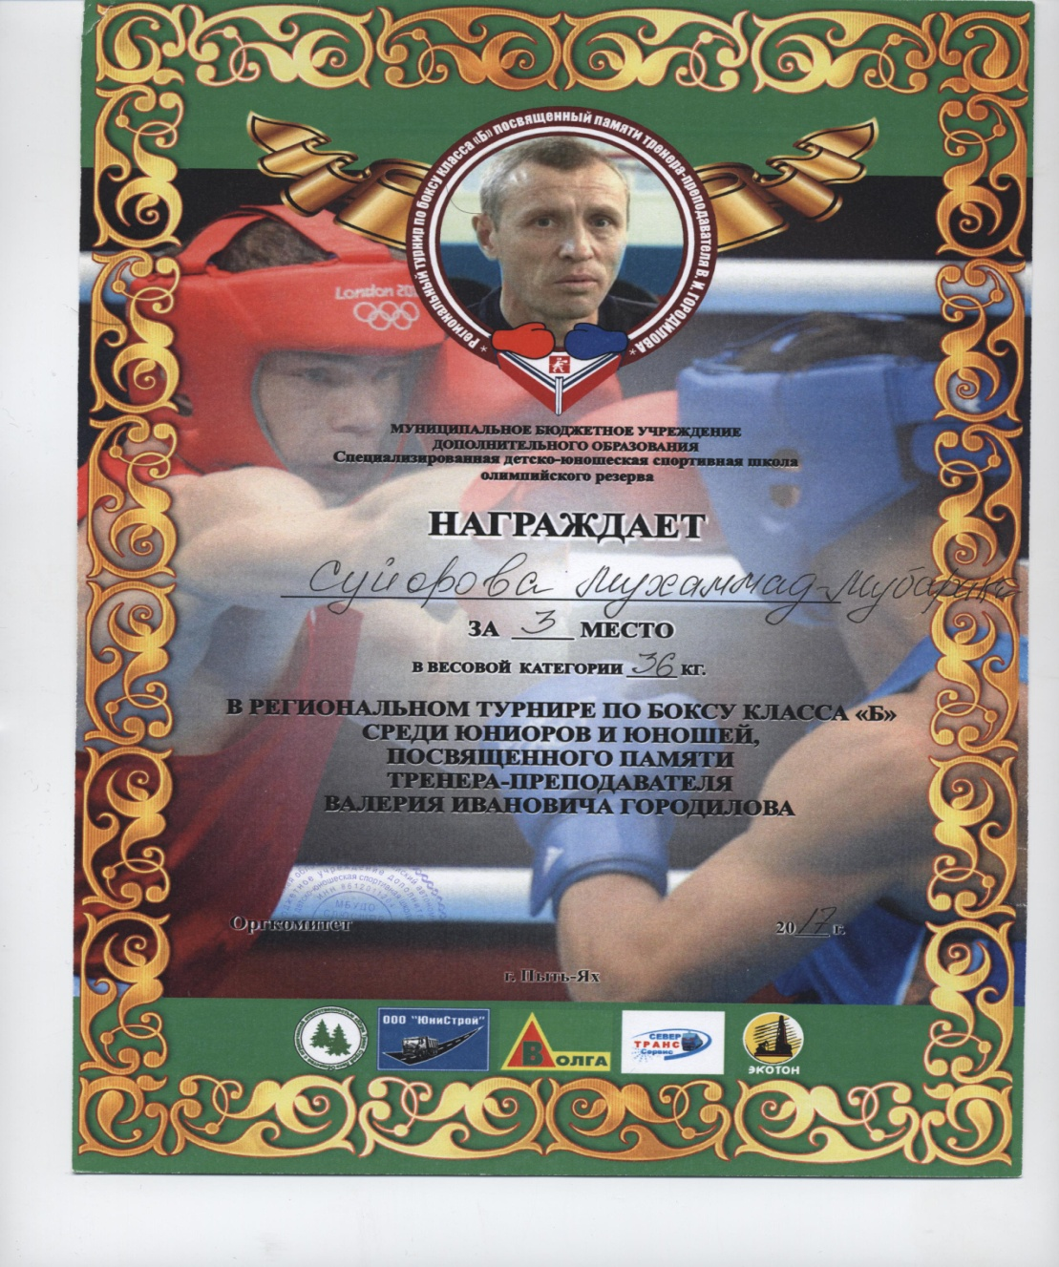
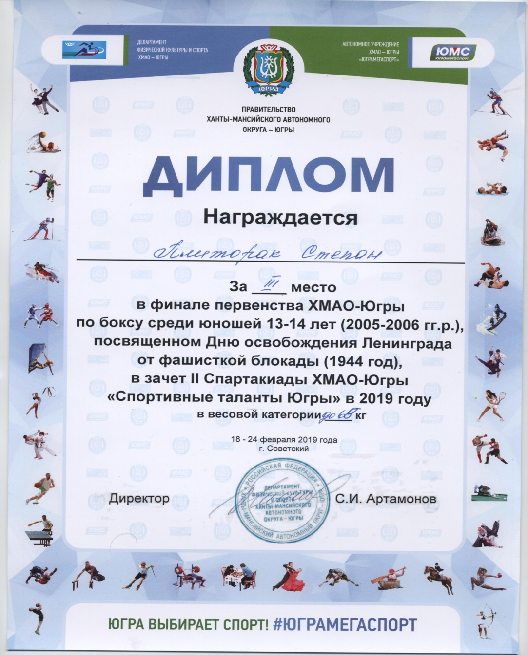

Slide 34
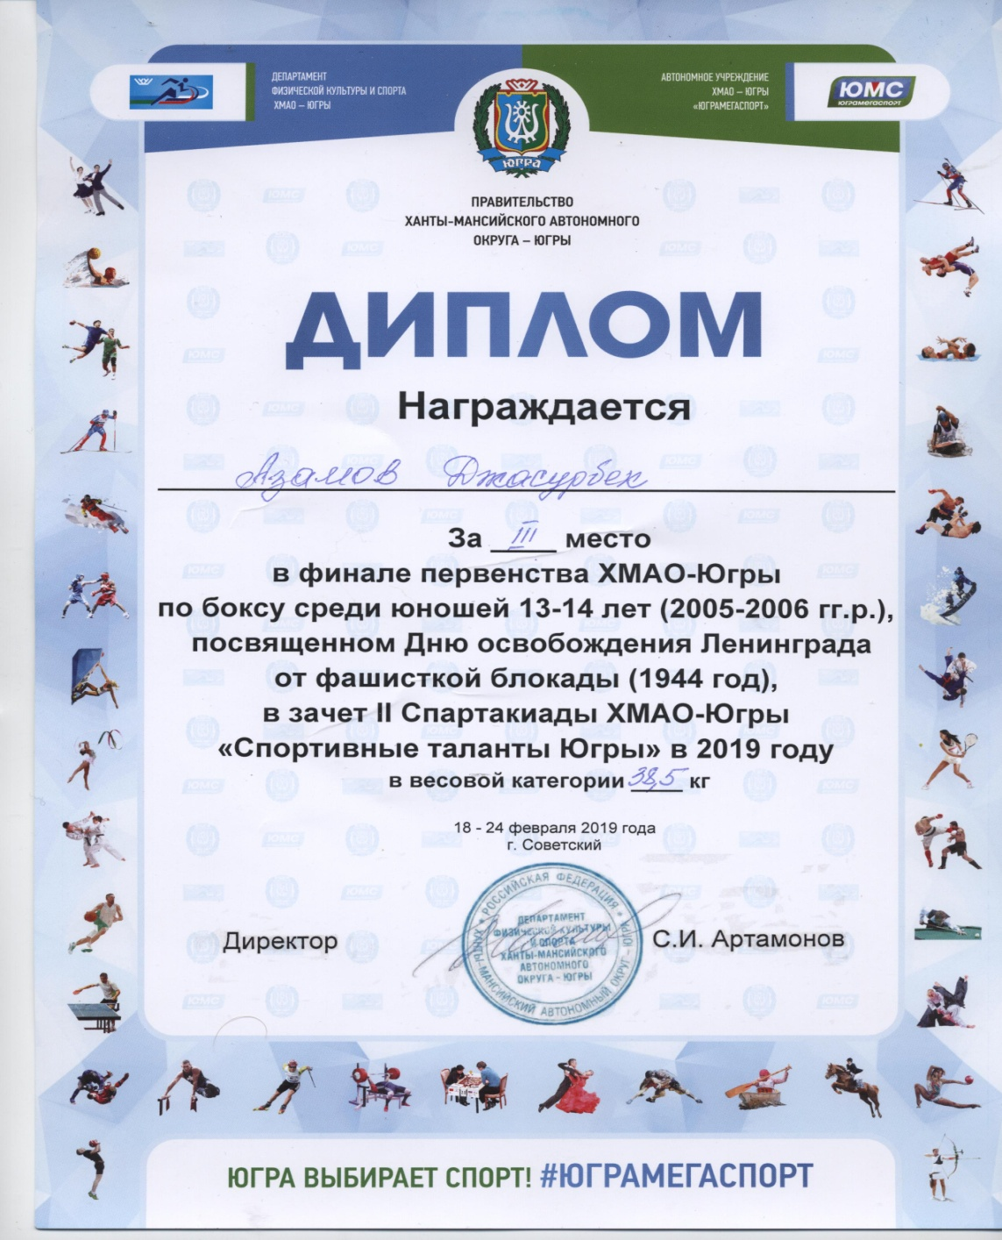

Slide 35
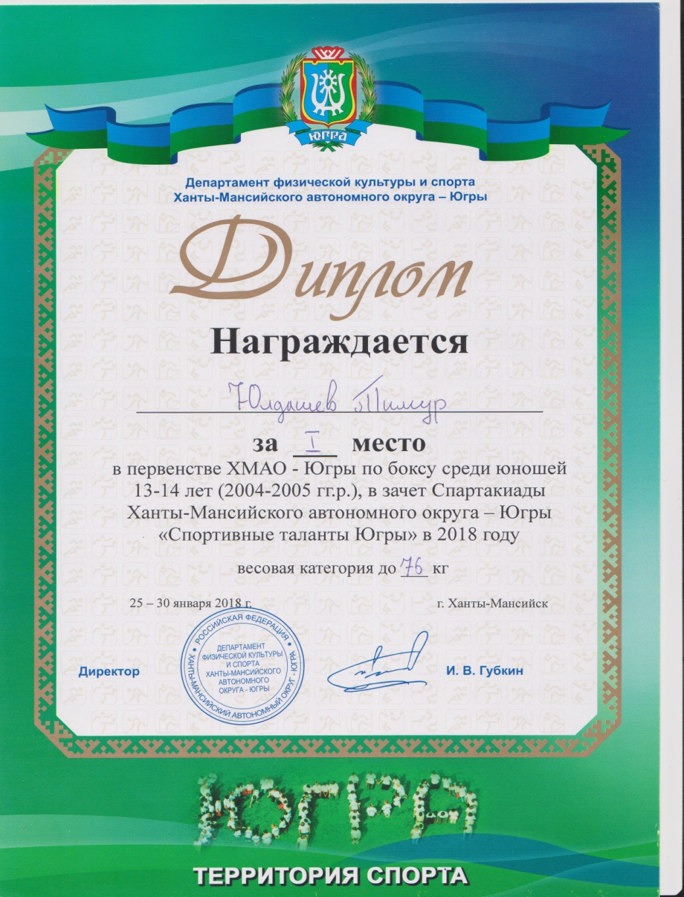

Slide 36
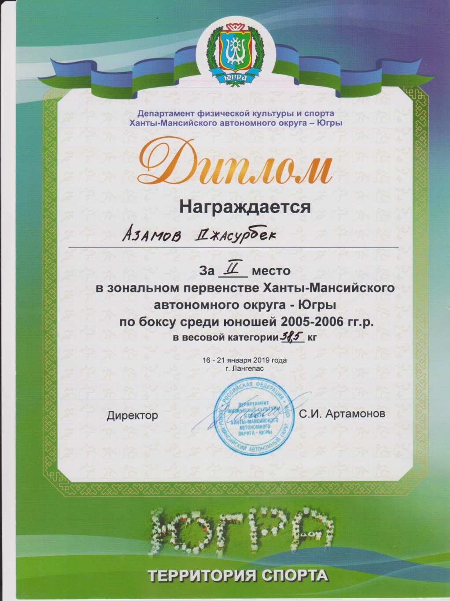

Slide 37
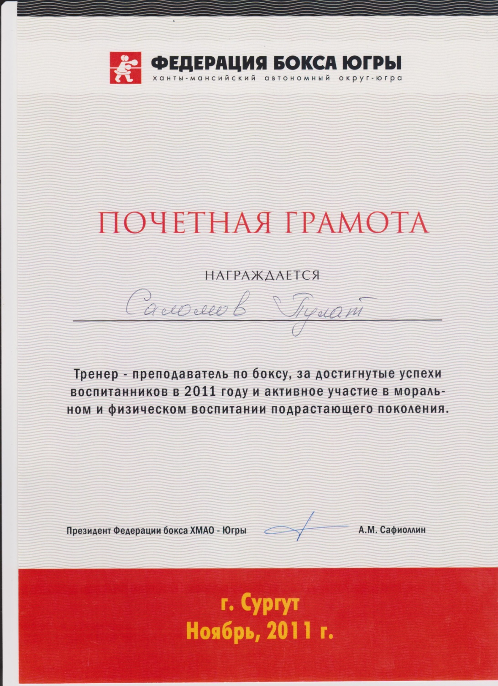

Slide 38
